Slide 1
«Убежден, именно из тысяч миллионов искренних, душевных поступков складывается доверие, уважение, взаимная поддержка в обществе в целом. А это значит, что нам с вами по плечу любые самые сложные задачи».
МБОУ КЛАССИЧЕСКАЯ ГИМНАЗИЯ №1 им. В.Г.БЕЛИНСКОГО
Социально-педагогический инновационный проект
«РАДУГА ДОБРА»
(Социальные инициативы, как фактор формирования личности обучающихся на примере деятельности
гимназического волонтёрского отряда «Пульс»)
В.В.Путин
ПЕНЗА, 2018

Slide 2
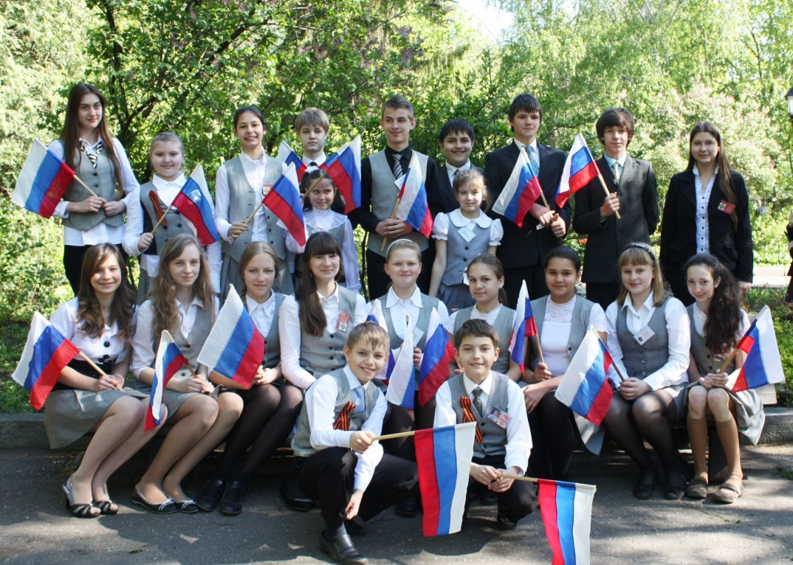
О ДОБРОВОЛЬЧЕСКОМ (ВОЛОНТЕРСКОМ) ДВИЖЕНИИ И УЧЕНИЧЕСКОМ САМОУПРАВЛЕНИИ В ГИМНАЗИИ №1.
Добровольчество, благотворительность, ученическое самоуправление действовали на всех этапах более 230-летней истории гимназии №1. В настоящее время возглавляет ученическое самоуправление в гимназии - Гимназическая Дума, первое заседание которой состоялось после выборов ее депутатов 11 сентября 1990 года. С тех пор Гимназическая Дума является центром детских инициатив, добровольческого движения гимназистов и детского законотворчества. Девиз, под которым работает Дума: «От управления гимназического к управлению государственному!».
Структурными подразделениями гимназической Думы, инициирующие добровольческое движение, являются :
ВОЛОНТЕРСКИЙ ОТРЯД " ПУЛЬС»,
ДЕТСКИЙ КООРДИНАЦИОННЫЙ ЦЕНТР (ДКЦ) «ЗДРАВГИМН»,
СЛУЖБА ПРИМИРЕНИЯ,
СОВЕТ КЛАССНЫХ ЛИДЕРОВ
На фото: активисты ученического самоуправления и волонтерского движения гимназии №1. 2014-2015 г.г..

Slide 3
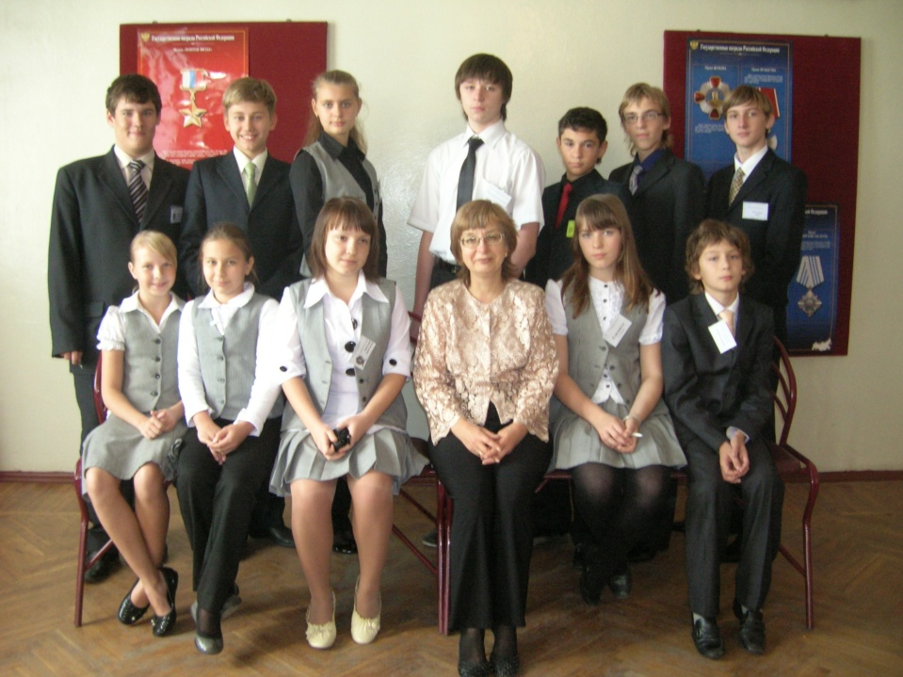
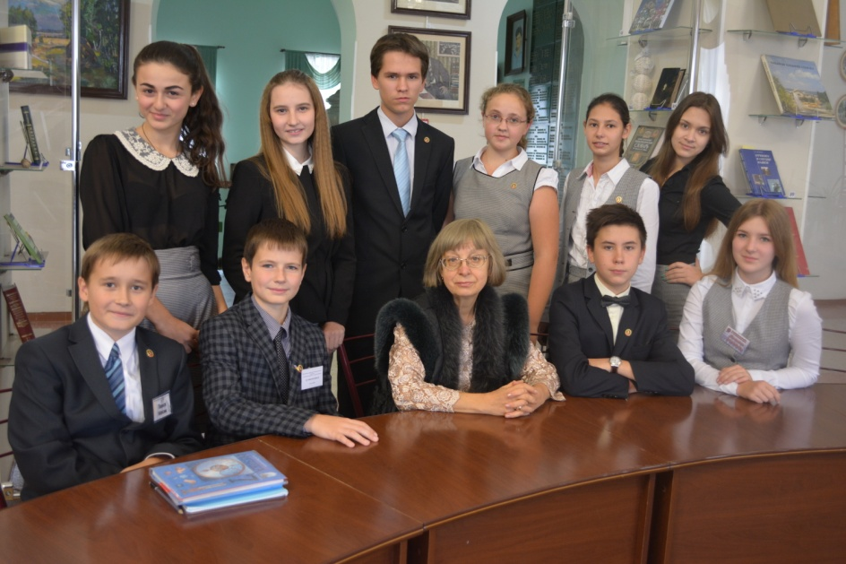
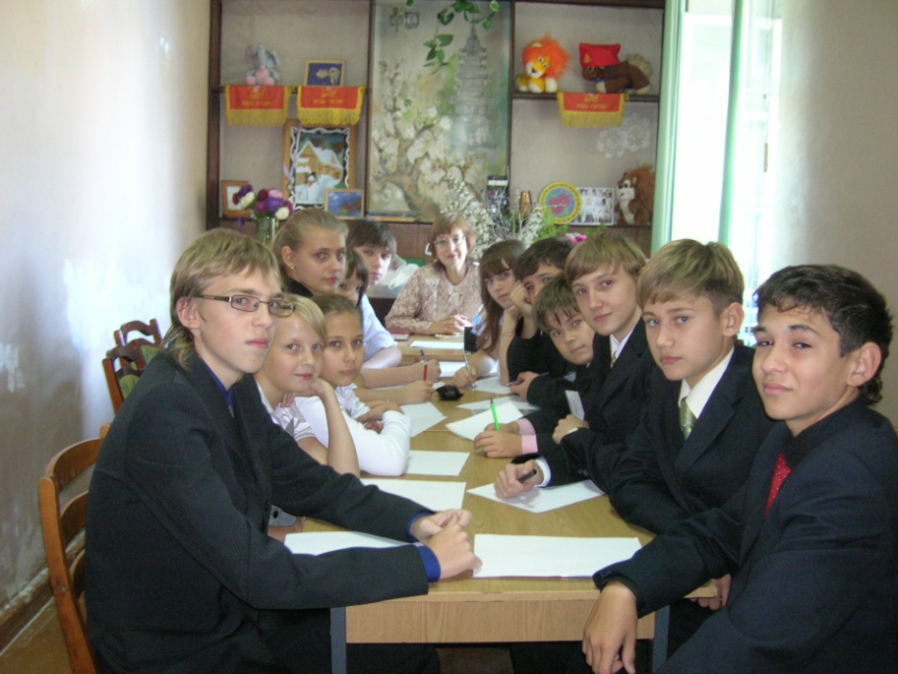
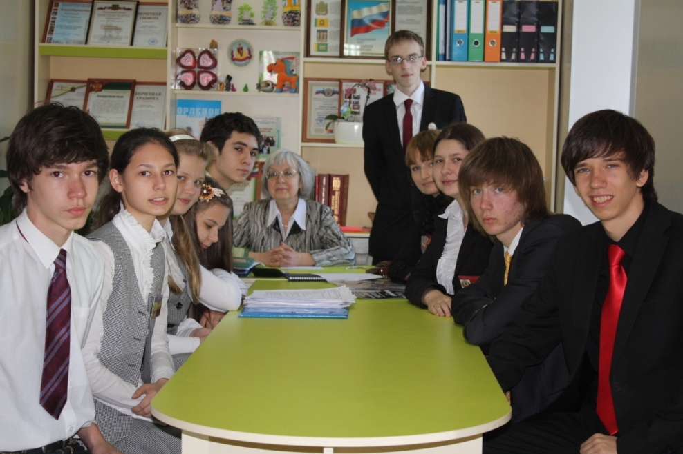
Думцы-гимназисты
с руководителем Т.Б.Комиссаровой в разные годы
Наш девиз: «ОТ УПРАВЛЕНИЯ ГИМНАЗИЧЕСКОГО -
К УПРАВЛЕНИЮ ГОСУДАРСТВЕННОМУ!»

Slide 4
КЛАСТЕР ВЗАИМОДЕЙСТВИЯ СТРУКТУР
ученического самоуправления и добровольческого движения
в гимназии №1 представлен на следующей схеме:
Администрация гимназии
Совет гимназии
5. Совет
классных лидеров
1. Гимназическая Дума
2. Волонтерский отряд «Пульс»
3. ДКЦ «Здравгимн»
4. Служба
Примирения
Волонтерский отряд «Пульс» (дата образования – 2010 год) - добровольное объединение гимназистов, целью деятельности которого является формирование высоко-
нравственного, активного, широко образованного граж-данина путём культивирования особой добровольческой среды, которая способствует развитию самореализации учащихся в различных видах социальной активности.
Детский координационный центр «Здравгимн» (дата образования – 2002 год) - добровольное объединение гимна-зистов, которые стремятся к более глубокому познанию проблем, связанных со здоровьем человека, аналитическому подходу к информации в этой области, активной просвети-тельской работе, поддержанию ЗОЖ на своем опыте, приоб-ретению умений и навыков проектной и исследовательской работы;
Служба Примирения (дата образования – 1990 год) - социальная служба на основе добровольчества, основной целью деятельности которой является формирование благополучного, гуманного и безопасного пространства (среды) для полноценного развития
Совет классных лидеров (дата образования - 2010 год) – структурное подразделение гимназической Думы. Основной целью деятельности Совета классных лидеров является: содей-ствие становлению правовой, демократической, самоуправля-ющей гимназической среды, обеспечивающей развитие интеллек-туально-нравственной, социально активной личности.

Slide 5
ВолонтЁрский отряд «Пульс» - в действии! Кластер социальных инициатив гимназистов в образовательной среде гимназии представлен на схеме
Проект
«Я – гражданин России!»
Проект «Память»
Проект
«Ветеран»
Проект «Здравгимн»
Проект
«Добровольцы – детям!»
СОЦИАЛЬНЫЕ
ДЕТСКИЕ
ИНИЦИАТИВЫ
Проект
«Служба Примирения»
Проект
«От экологии среды –
к экологии души!»
Ежегодно в добровольческую деятельность вливаются всё большее количество гимназистов. За 10-летний период существования система содружества ученического самоуправления и добровольческого движения гимназистов доказало свою эффективность при выполнении задач в рамках социального воспитания обучающихся. В гимназии сформирована творческая среда претворения в жизнь детских инициатив для решения многих актуальных проблем, снижающих напряженность в окружающем социуме и, с другой стороны, повышающая личностные результаты детей.

Slide 6
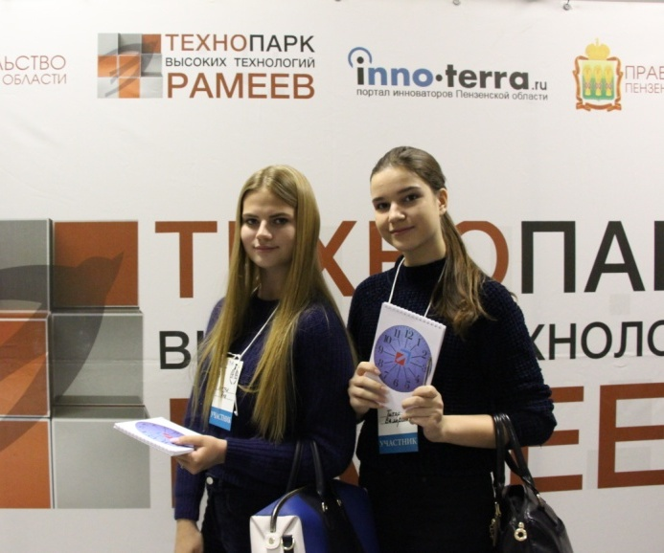
Мбоу КЛАССИЧЕСКАЯ ГИМНАЗИЯ № 1 им. В.Г. БЕЛИНСКОГО
ПРОЕКТ
«Я - ГРАЖДАНИН РОССИИ!»

Slide 7
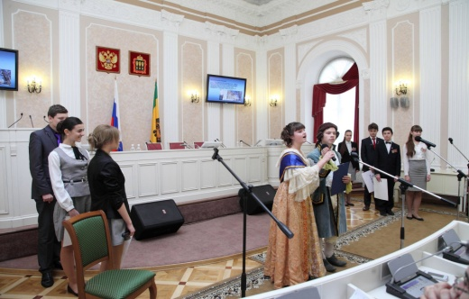
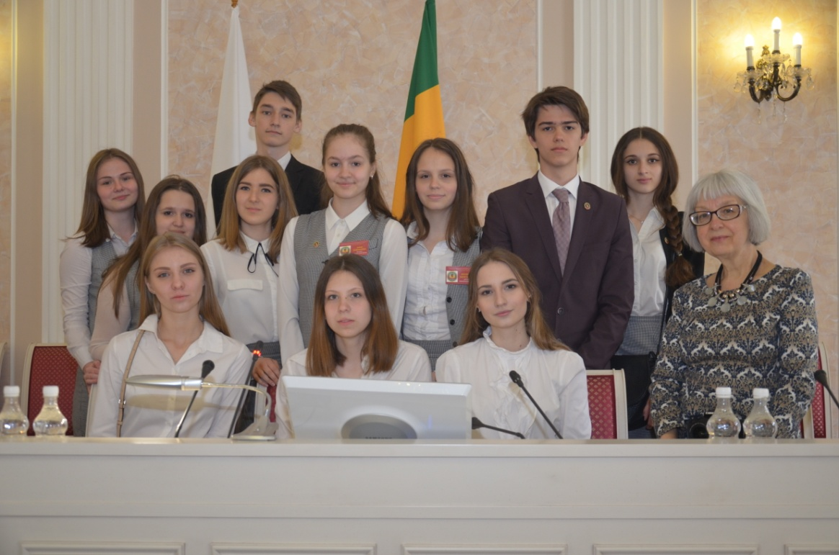
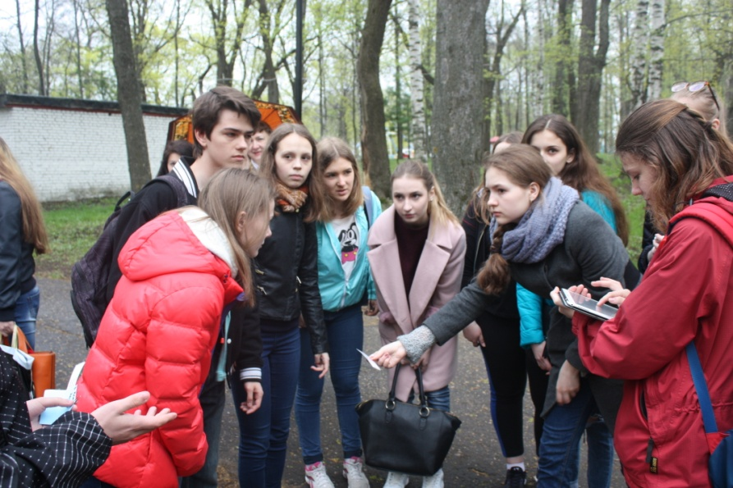
Форум гражданских инициатив
«Новый взгляд»
Форум Квестов по избирательному праву

Slide 8
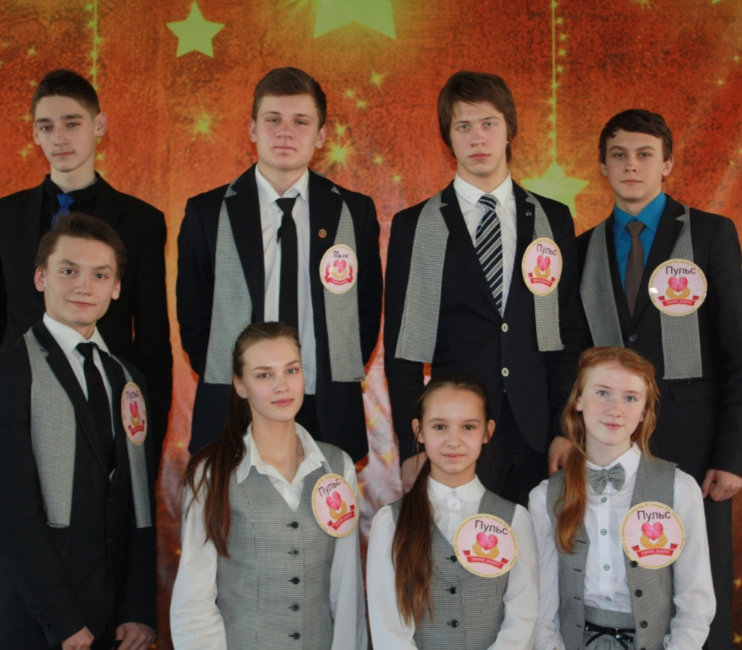
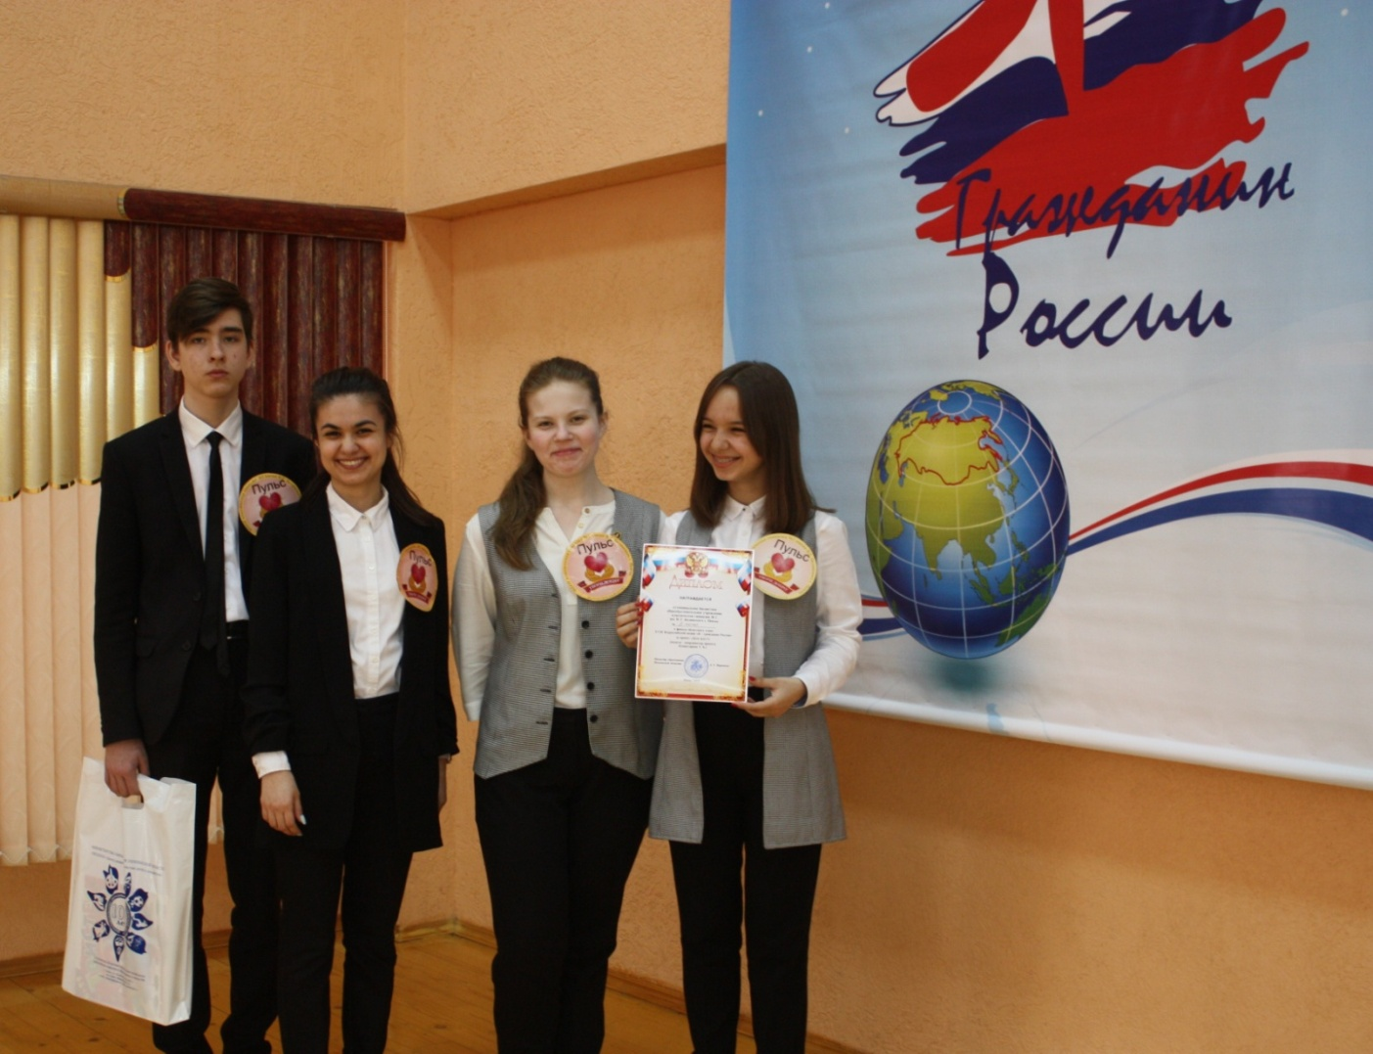
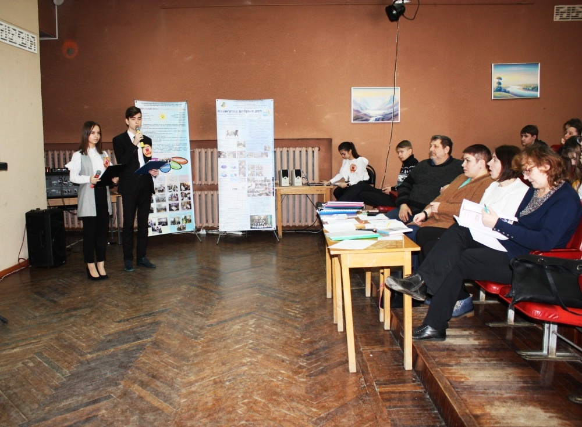
ВСЕРОССИЙСКАЯ АКЦИЯ
«Я – ГРАЖДАНИН РОССИИ!».
Наша команда в числе победителей!

Slide 9
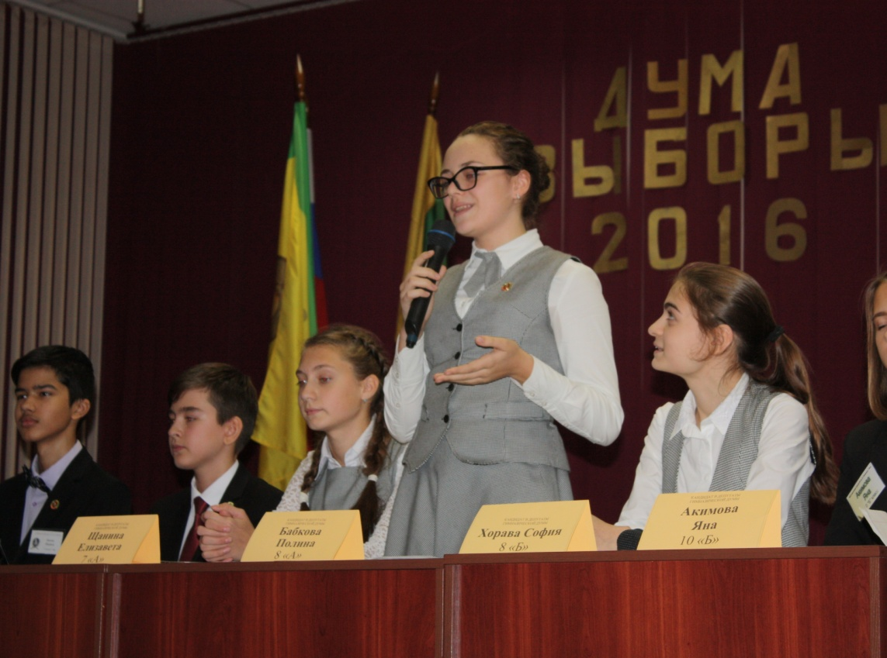
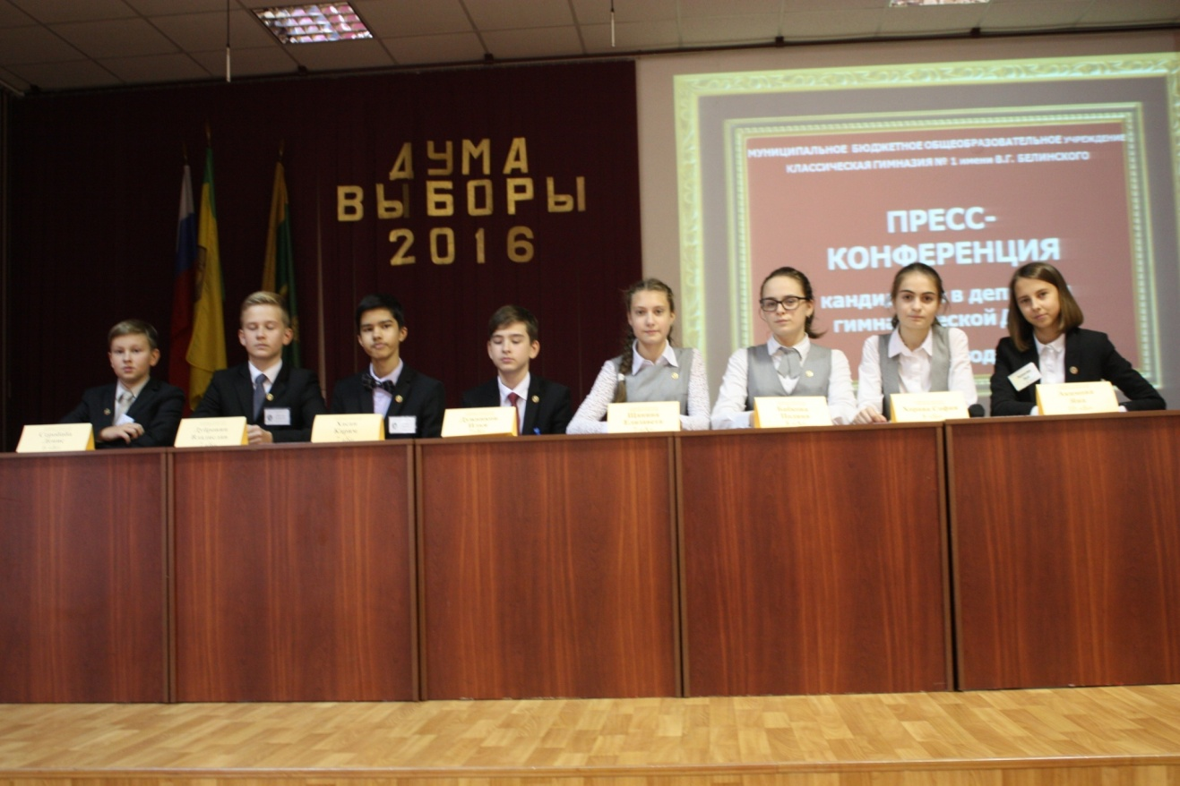
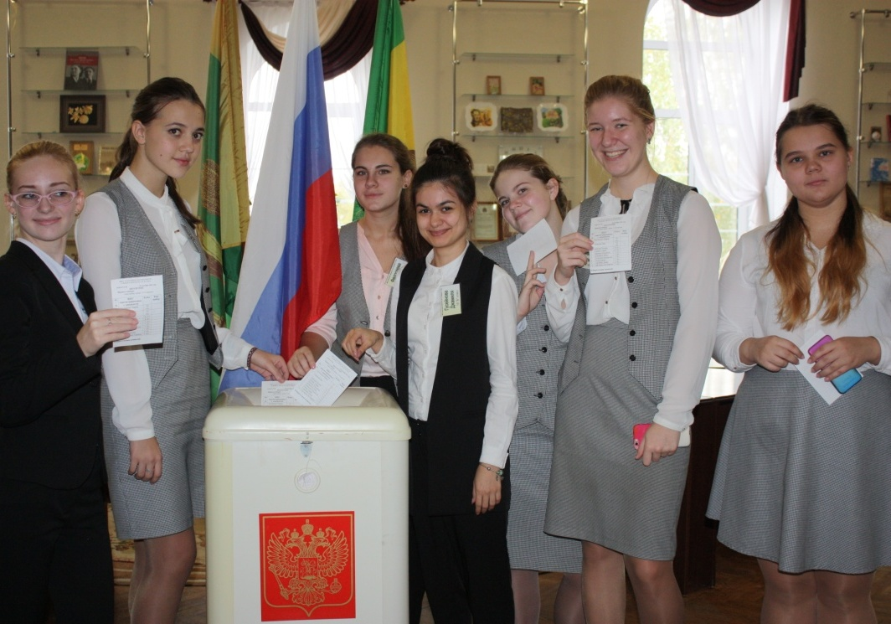
Пресс-конференция депутатов гимназической Думы; Парламентский час
ПРОЕКТ «Я - ГРАЖДАНИН РОССИИ!»
Выборы депутатов гимназической Думы, агитационная предвыборная кампания (ежегодно- сентябрь)

Slide 10
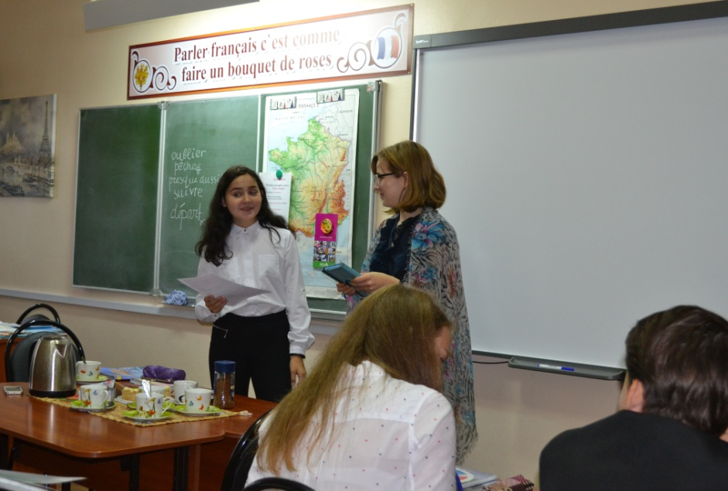
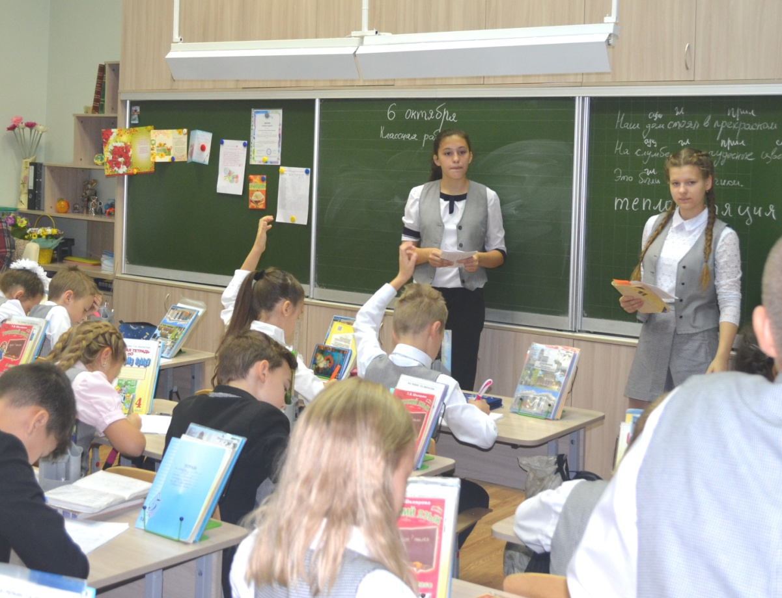
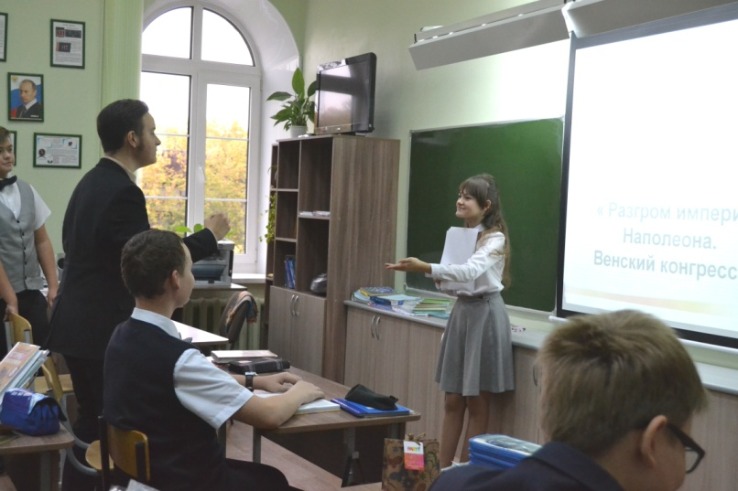
День ученического самоуправления
В этот день гимназисты становятся дублерами членов администрации, учителей-предметников и классных руководителей.

Slide 11
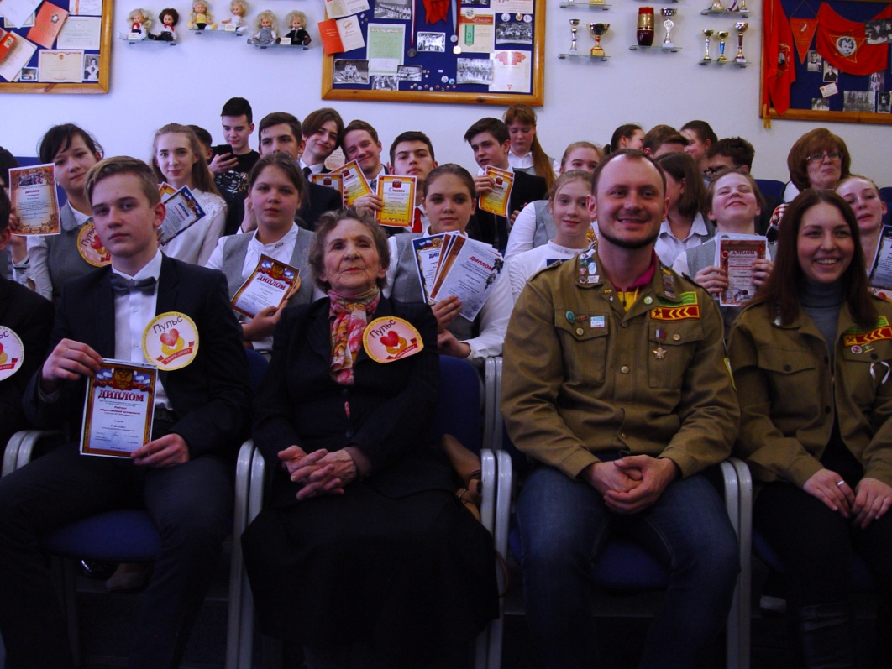
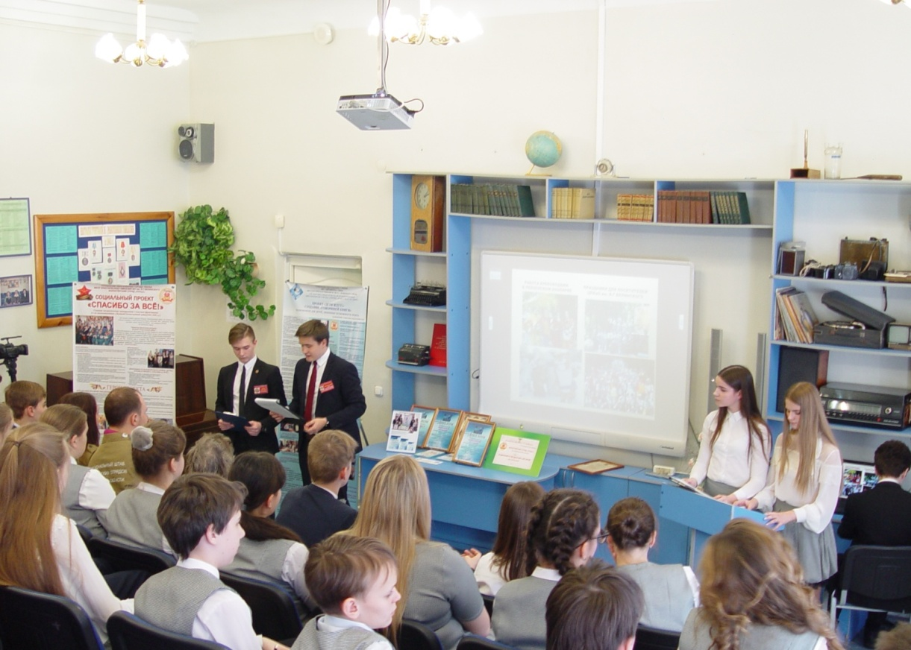
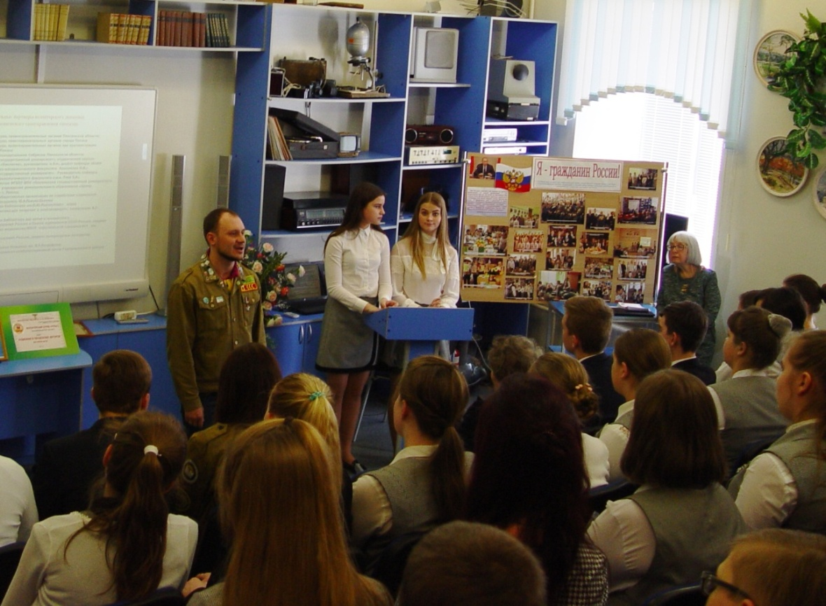
У нас в гостях молодежные парламентарии
18.03.2018 в гимназии состоялась встреча актива ученического самоуправления и волонтерского движения с Председателем Молодежного Совета при Законодательном Собрании Пензенской области А.Р.Сушковым, командиром штаба студенческих отрядов Пензенской области А.А. Колобовым и председателем Научного студенческого общества Пензенского государственного университета А.В. Пакаевым

Slide 12
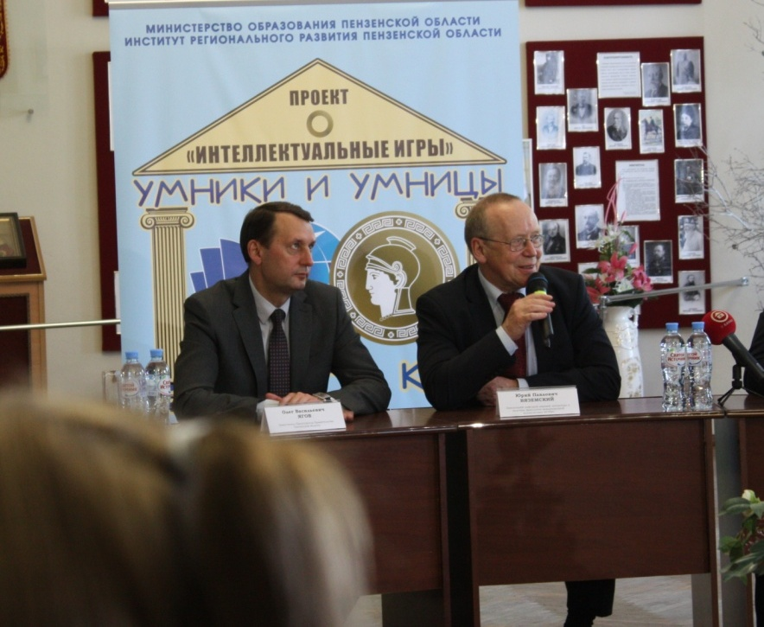
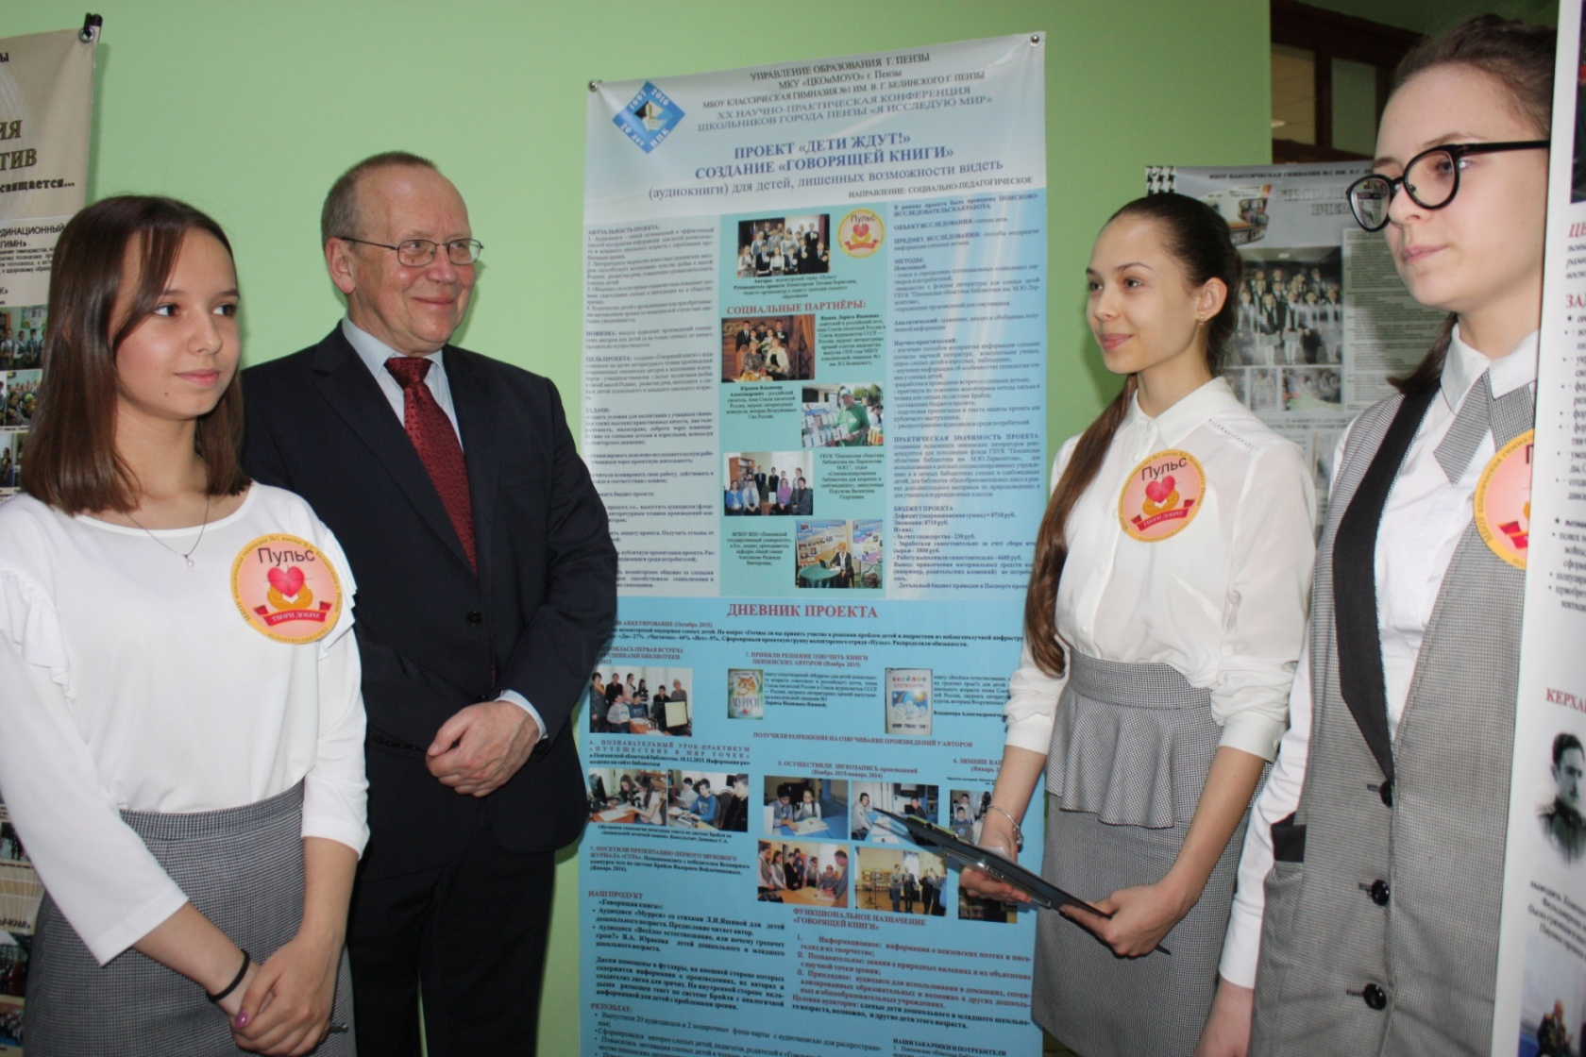
Встреча с Ю́.П.Вя́земским —
российским писателем, профессором, заведуюшим кафедрой мировой литературы и культуры МГИМО, автором и бессменным ведущим телевизионной программы «Умницы и умники».
На фото: волонтеры отряда «Пульс» рассказывают Ю.П.Вяземскому о реализации социального проекта «Дети ждут!». Апрель, 2018

Slide 13
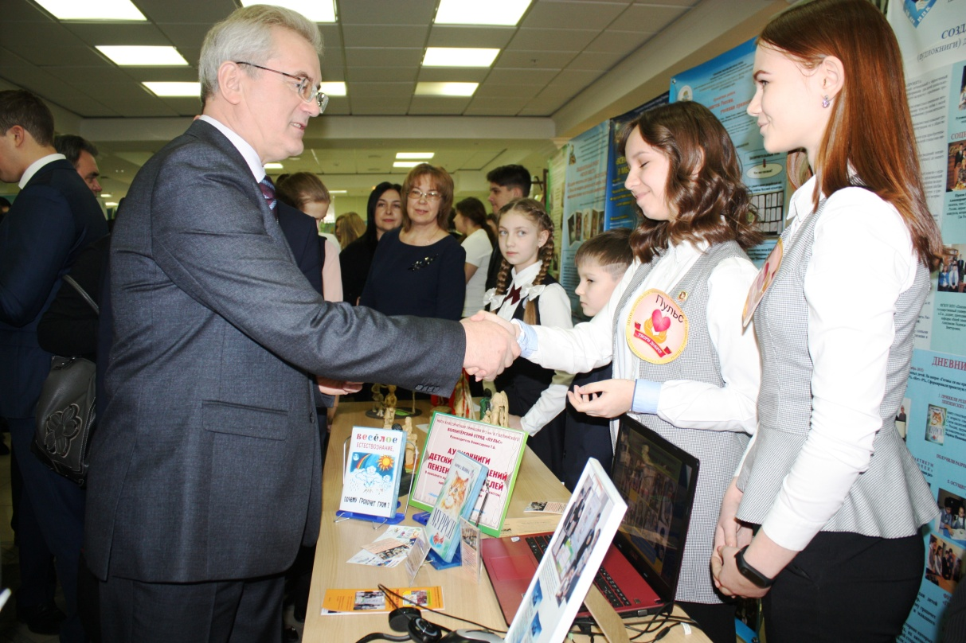
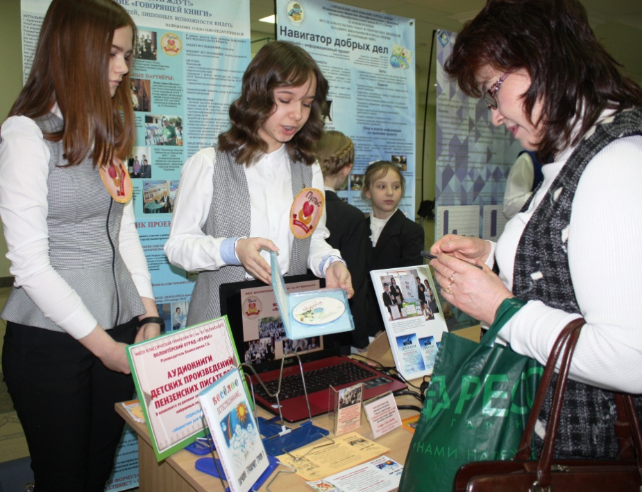
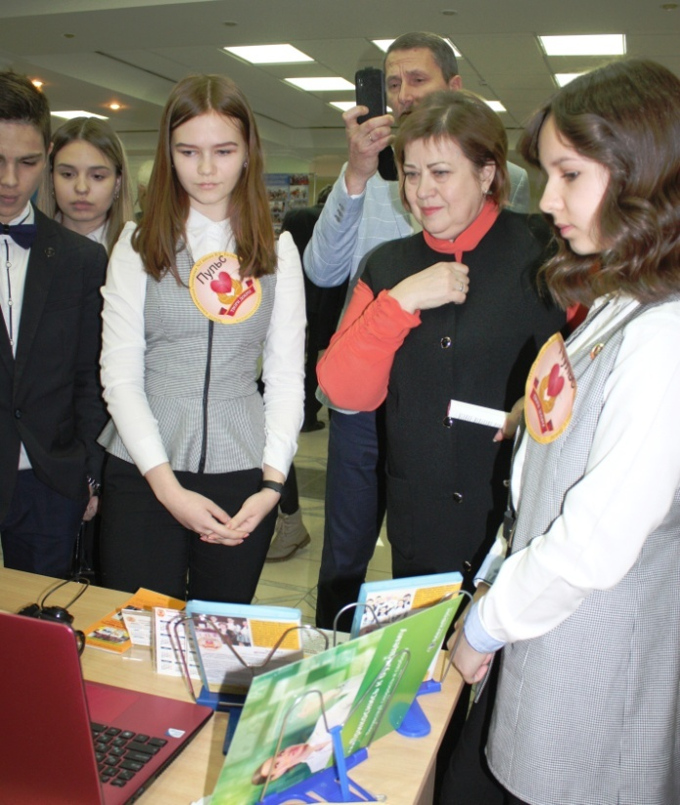
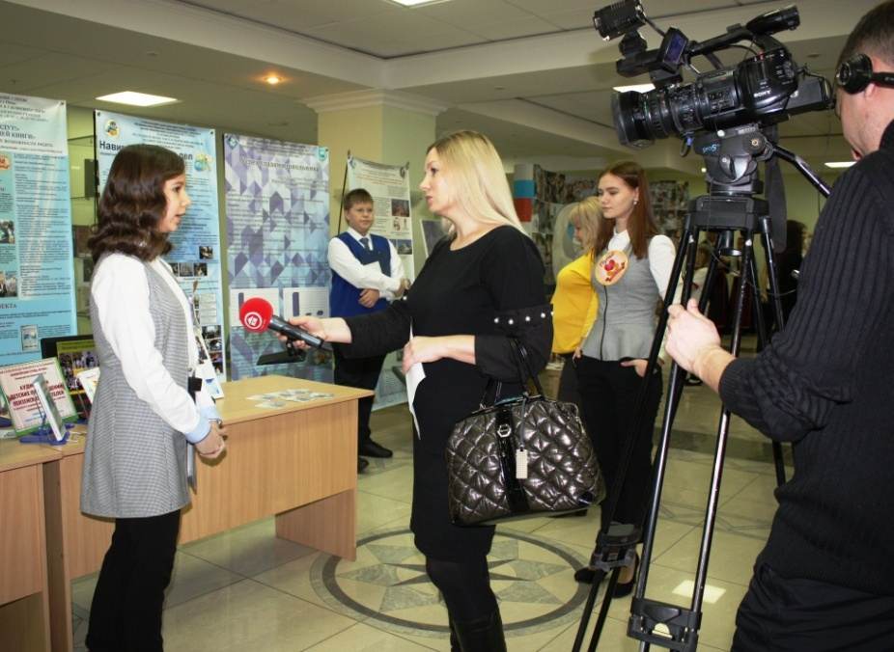
Региональный форум «Инициатива-2018».
Губернатор Пензенской области И.А. Белозерцев
отметил инициативу наших волонтёров!
На фото: волонтёры отряда «Пульс», авторы социального проекта «Дети ждут!»
А. Иноземцева, Д. Войнова и руководитель отряда Т.Б.Комиссарова - активные участники Форума. 21.02.2018

Slide 14
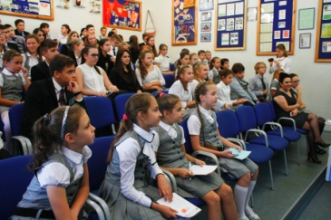
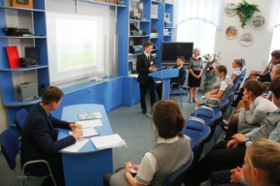
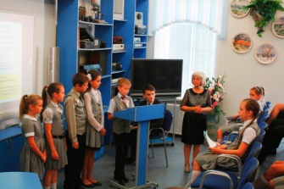
Открытые заседания гимназической Думы, собрания по итогам четверти и года

Slide 15
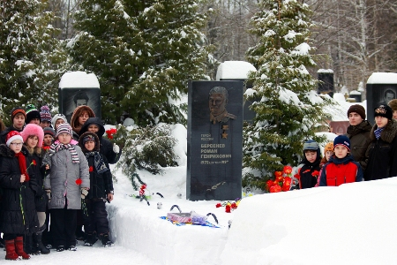
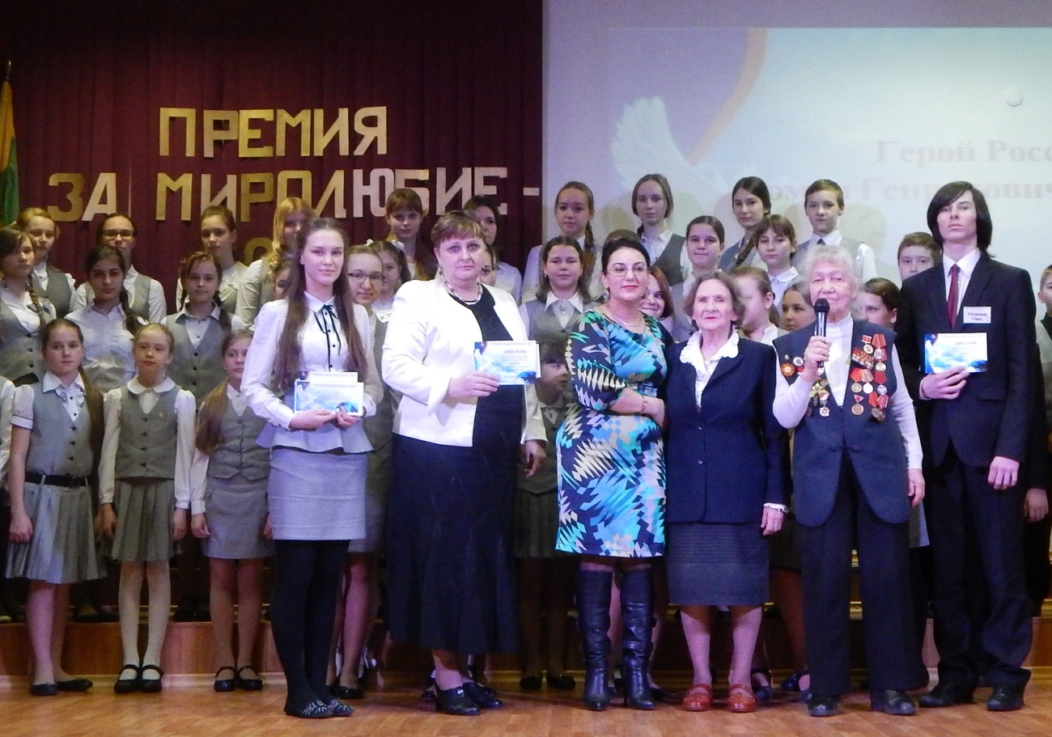
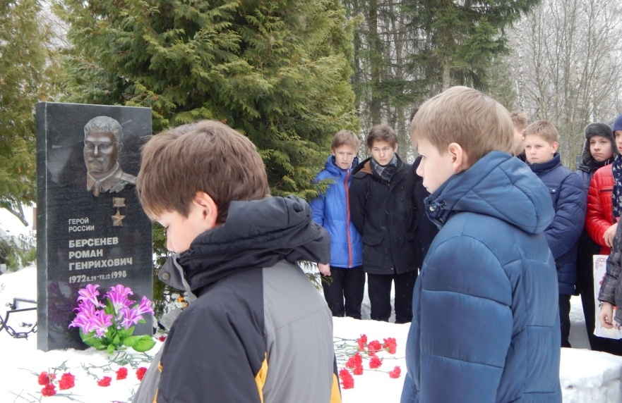
ПРОЕКТ «ПАМЯТЬ»
ДЕНЬ ПАМЯТИ И ВРУЧЕНИЕ ПРЕМИИ
«За миролюбие!»
им. Героя РФ Р.Г. Берсенева

Slide 16
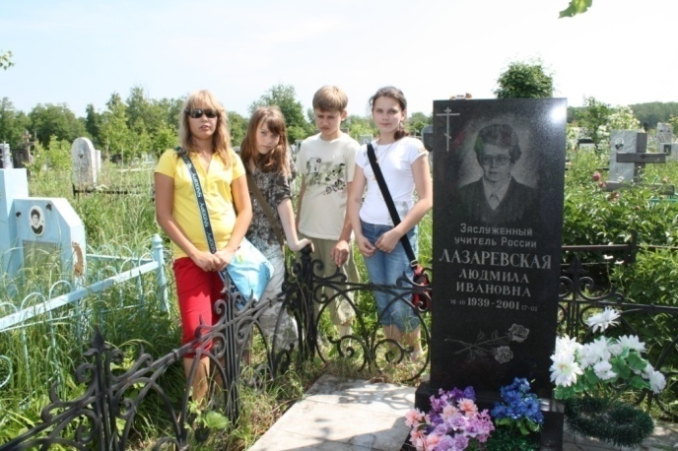
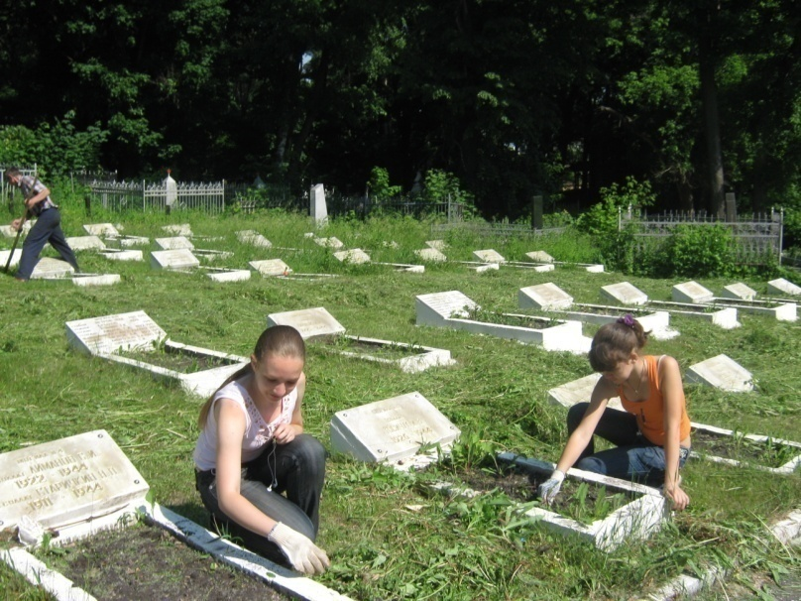
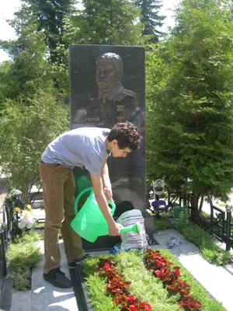
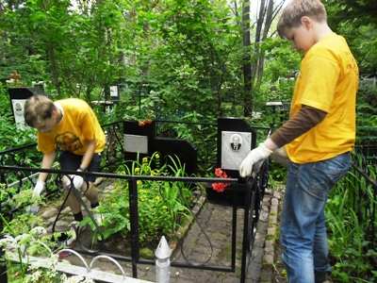
УБОРКА МЕСТ ЗАХОРОНЕНИЙ
Уборка мест захоронения одиноких учителей гимназии Заслуженных учителей РФ Е.А.Гордеева и Л.И.Лазаревской, военных кладбищ на Мироносицком кладбище, оказание помощи в уборке могилы Героя России и выпускника гимназии Р.Г.Берсенева.

Slide 17
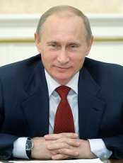
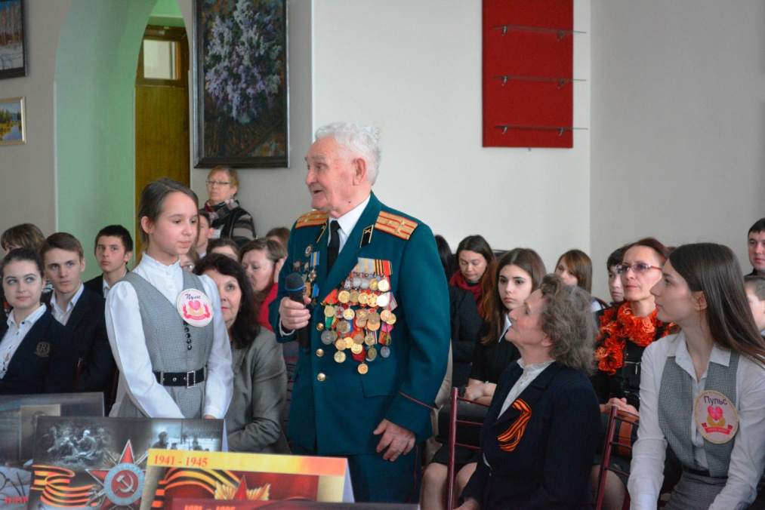
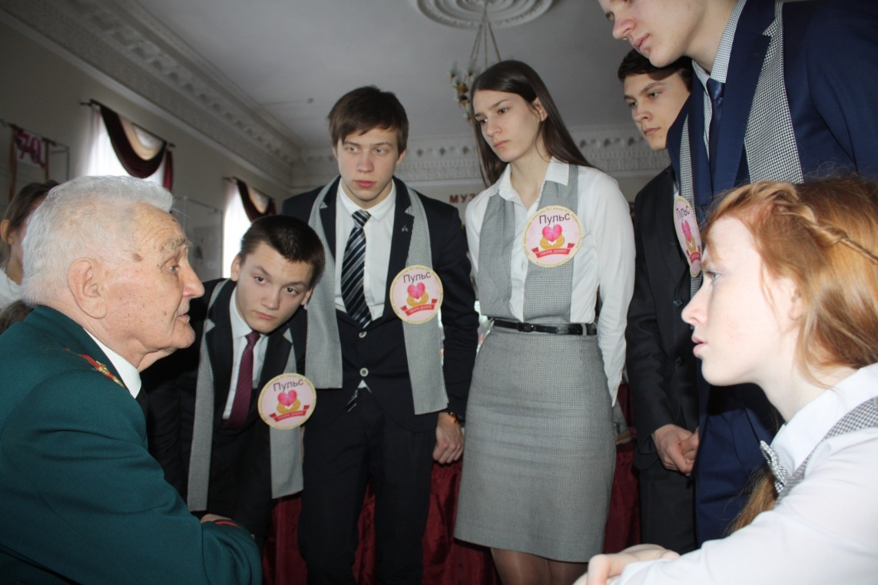
ПРОЕКТ "ВЕТЕРАН" «Историю Великой Отечественной войны нужно изучать не через литературу, а через встречи с людьми ее пережившими, так как эти воспоминания ценны тем, что они не искажены». В.В.Путин
На фото: 1. митинг «Вахта памяти». Почётный гость – участник Великой
Отечественной войны А.В.Волков; 2. рассказ фронтовика трогает наши души. Гимназия №1. Праздник, посвященный Дню Победы

Slide 18
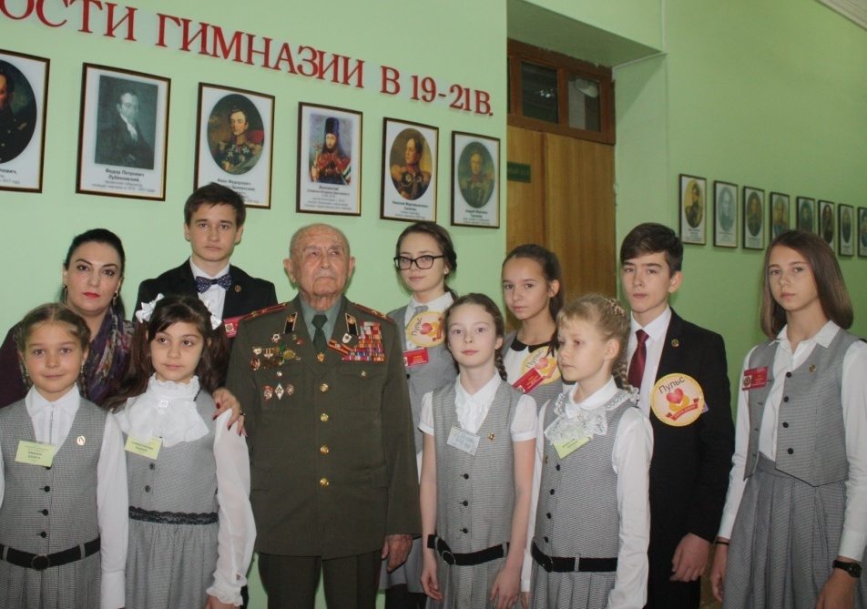
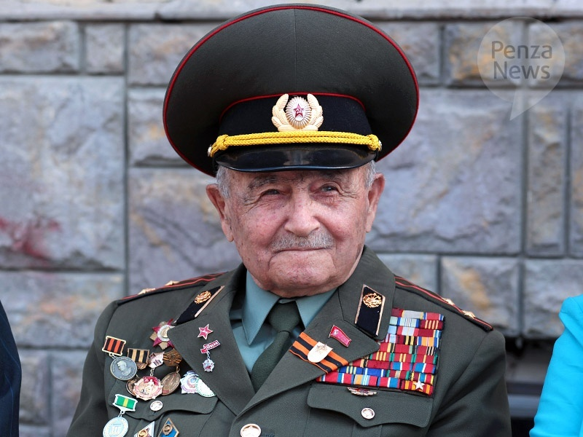
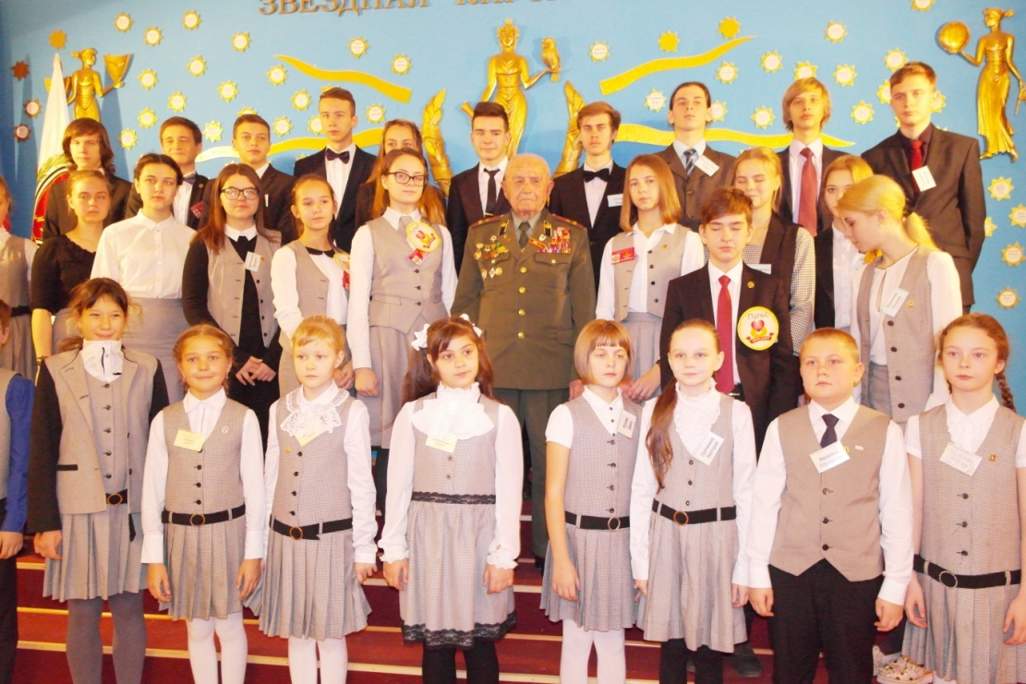
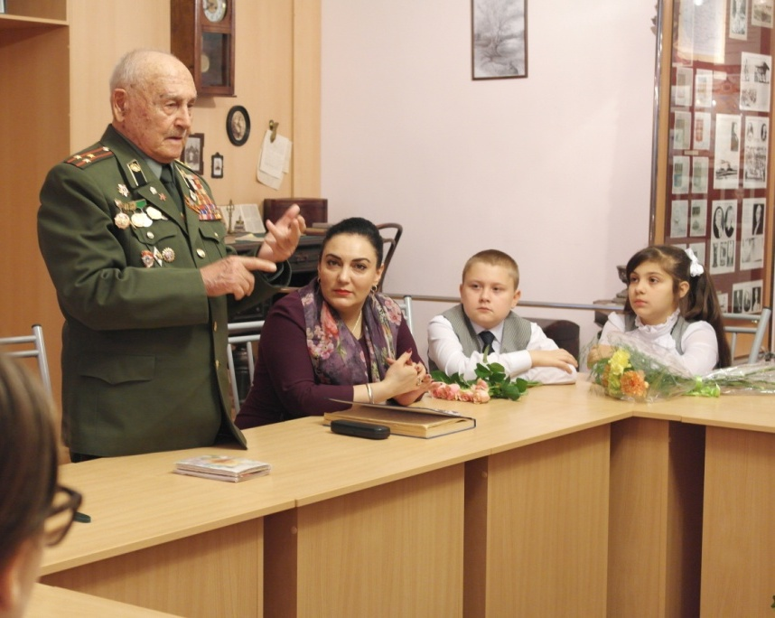
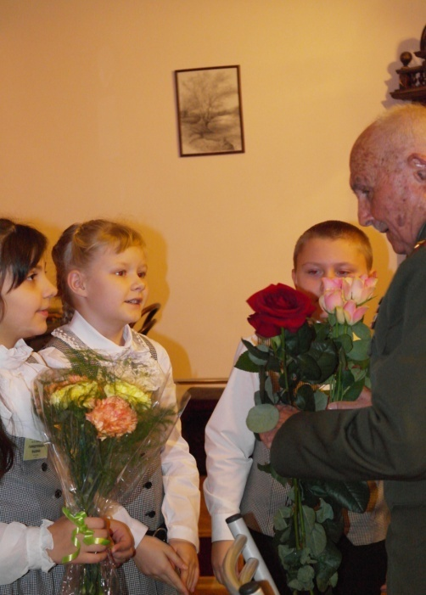
ВСТРЕЧИ с В.М. Керханаджевым, участником битв в Сталинграде, Смоленске, Берлине, председателем Совета ветеранов города Пензы

Slide 19
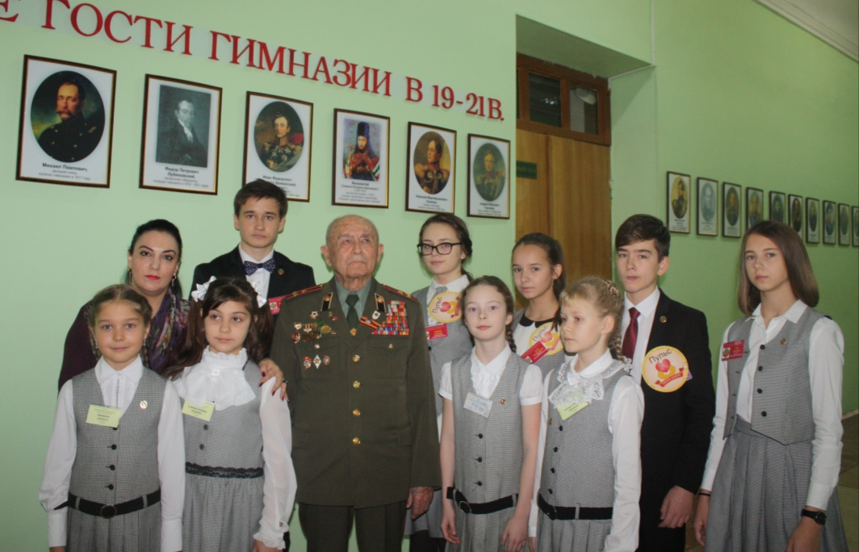
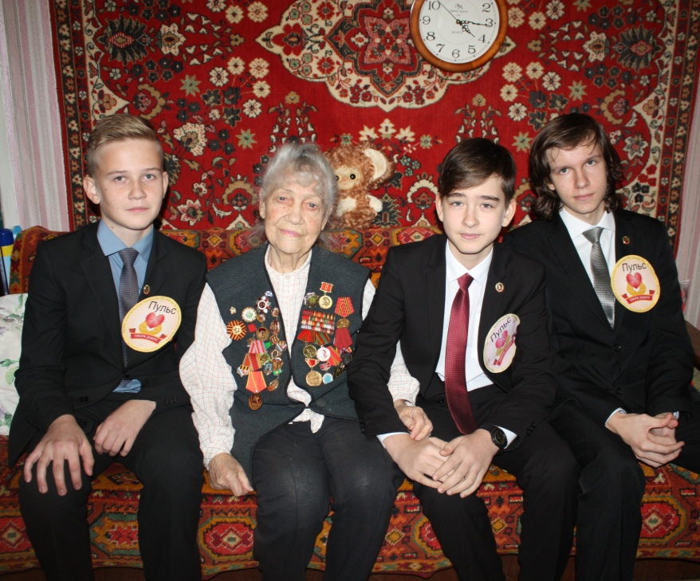
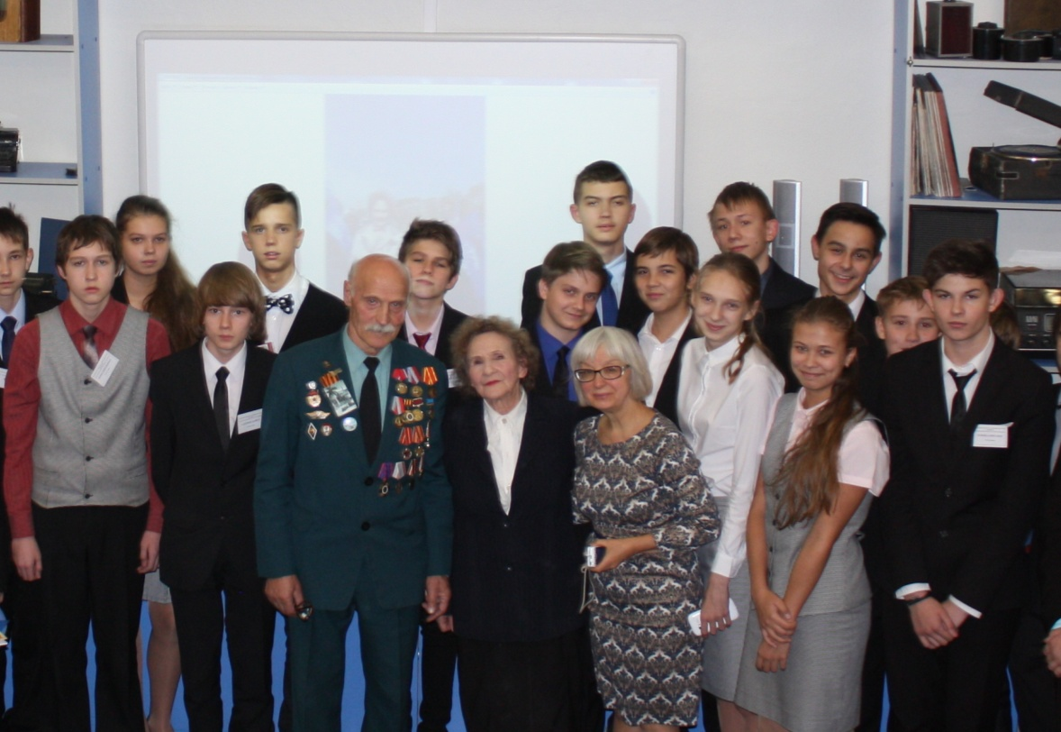
ОРГАНИЗУЮТСЯ ВСТРЕЧИ С УЧАСТНИКАМИ ВОВ, ТРУЖЕННИКАМИ ТЫЛА, «ДЕТЬМИ ВОЙНЫ»

Slide 20
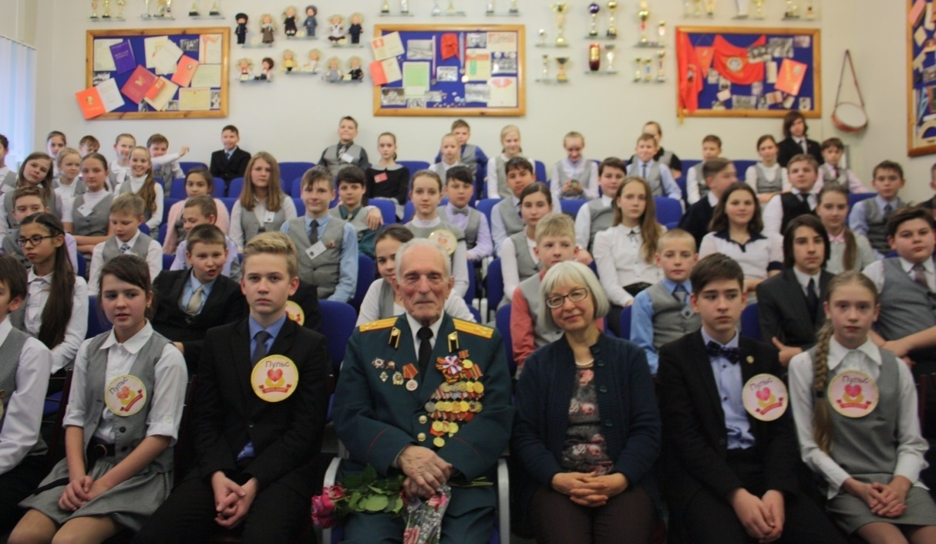
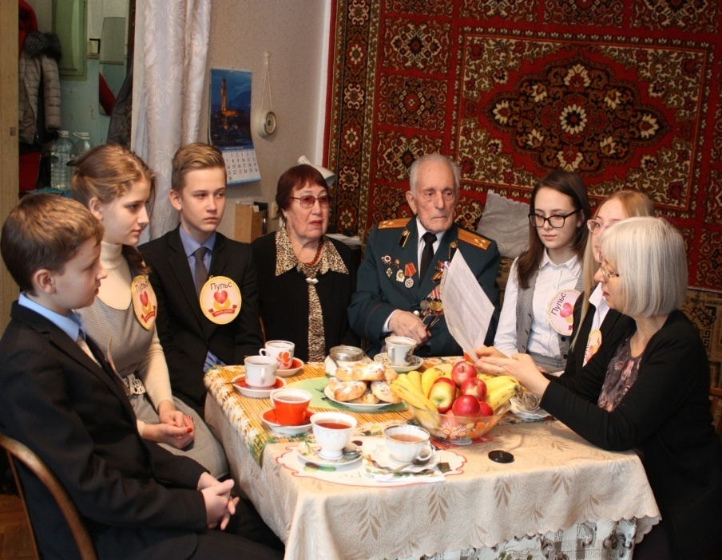
ВсТРЕЧИ с Ф.П. СТЕПАНОВЫМ, УЧАСТНИКОМ БОЕВЫХ ДЕЙСТВИТЙ в Новгородской, Калининской областях, на Смоленщине и в Белоруссии. Переживший блокаду Ленинграда.

Slide 21
Благотворительная акция «День пожилого человека»

Slide 22
Лариса Яшина –
знаменитая выпускница гимназии

Slide 23
Выступление для ветеранов на празднике"День Победы" в Пензенском зоопарке. 09.05.2017
Здесь будет
«САД ПОБЕДЫ»

Slide 24
Благотворительные акции «Дети ждут!» в Мокшанским интернате для детей-инвалидов, в Чаадаевском социальном приюте для детей и подростков

Slide 25
Ежегодные благотворительные акции с посещением пациентов детских отделений ГБУЗ Пензенского онколо - гического диспансера и Пензенской област- ной психиатрической больницы им. К.Р.Евграфова

Slide 26
ПРЕЗЕНТАЦИЯ ПРОЕКТА «ДОБРОВОЛЬЦЫ-ДЕТЯМ!»
в ПЕНЗЕНСКОЙ ОБЛАСТНОЙ БИБЛИОТЕКЕ

Slide 27
СОЦИАЛЬНЫЙ ПРОЕКТ
«Добровольцы- детям!»
Идёт звукозапись!
Создаем аудиокниги
для слепых детей
На фото: Корчагин Саша, Хасан Карим, Андрюшина Кристина, Стукалова Саша, Денисов Коля, Мишинёв Матвей, Иноземцева Анна, Дужников Илья, Стульников Егор, Комиссарова Т.Б.

Slide 28
ОБЩЕНИЕ С ДЕТЬМИ
С ОГРАНИЧЕННЫМИ ВОЗМОЖНОСТЯМИ ЗДОРОВЬЯ

Slide 29
Работа кукловодами в Пензенском зоопарке
Ра

Slide 30
ВОЛОНТЁРСКО-ВОЖАТСКИЙ ОТРЯД «ПУЛЬС». ДЕВИЗ «ТВОРИ ДОБРО!»

Slide 31
ДЕТСКИЙ КООРДИНАЦИОННЫЙ ЦЕНТР «ЗДРАВГИМН»
Задачи: формирование мотивации к здоровому образу жизни, обеспечение учащихся современными научными данными о сохранении и формировании здоровья, приобщение к здоровому образу жизни на собственном примере.
«Арбузнику» больше 20 лет

Slide 32
профилактика пагубных привычек это - пикетирование «Дыши свободно!», «Вдыхая – убиваешь себя. Выдыхая – убиваешь нас!», «День без курения!», акция «Папа, не кури! Мама, брось сигарету!»

Slide 33
АКЦИЯ ПРОТЕСТА «СТОП ВИЧ/СПИДу!»

Slide 34
АКЦИЯ «НОВОЕ ПОКОЛЕНИЕ ВЫБИРАЕТ ЗДРОВЬЕ!»

Slide 35
ЧИСТОТА И ПОРЯДОК
НА «5»!

Slide 36
Рейды «Ревизорро»
Контроль соответствия размеров учебной мебели росту учащихся.
Контроль питьевого статуса учащихся.
Контроль соблюдения санитарных правил перед обедом.

Slide 37
Разнообразные конкурсы
«Классный уголок здоровья»
«Классная аптечка»
«Самый зелёный класс»

Slide 38
Разнообразные конкурсы
- «Физкультминутка на каждом уроке»;
- «Здоровьесберегающий ранец»
У Ани самый лучший ранец!

Slide 39
«ЗДОРОВЬЕ В ПОРЯДКЕ – СПАСИБО ЗАРЯДКЕ!»
День здоровья вместе с волонтёрами «Здравгимна»

Slide 40
Проект «От экологии среды – к экологии души!»
Работаем на территории ЦПКиО им. В.Г.Белинского

Slide 41
Экологические десанты «Живи, родник!»
Благотворительные акции
«Дом для птицы»,
«Кормушка для птицы»
После уборки мусора на территории родника

Slide 42
Благотворительная акция «Добро делать просто!»
по сбору корма для питомцев Пензенского зоопарка.
Благотворительная акция «Спасем лес!». Единый день сбора макулатуры

Slide 43
ГИМНАЗИЧЕСКИЙ
ДЕНЬ
ДРУЖБЫ
Акции Службы Примирения

Slide 44
Дуэт
«Гран-При»
Акции Службы Примирения

Slide 45
ТУРНИР
«ВЕЖЛИВАЯ ГИМНАЗИЯ»
ДЕНЬ
СПОНТАННОЙ ДОБРОТЫ
Акции Службы Примирения

Slide 46
Социальные партнеры волонтерского движения
и ученического самоуправления гимназии
Совет ветеранов войны, труда, правоохранительных органов Пензенской области;
Совет ветеранов войны, труда, правоохранительных органов города Пензы;
Совет ветеранов войны, труда, правоохранительных органов при администрации Ленинского района города Пензы;
Молодежный Совет при Законодательном Собрании Пензенской области;
ФГБОУ ВПО «Пензенский государственный университет», студенческий научно-исследовательский кружок «Биология», руководитель -к.б.н., доцент кафедры общей биологии и биохимии физико-математического факультета Анисимова Н.В.;
ФГБОУ ВПО «Пензенский государственный университет». Руководитель кафедры «Журналистика» историко-филологического факультета к.и.н. Рева Е.К.;
Студенческое научное общество ФГБОУ ВПО «Пензенский государственный университет»;
Муниципальное бюджетное учреждение дополнительного образования «Центр технологического обучения» г. Пензы;
Пензенская региональная общественная организация по содействию социальной адаптации «Благовест». Председатель М.А.Львова-Белова;
ГБУК "Пензенская областная библиотека им.М.Ю.Лермонтова» отдел «Специализированная библиотека для незрячих и слабовидящих», заведующая В.Г. Порунова;
ГКУК «Пензенская областная библиотека для детей и юношества»;
Яшина Л.И. - член Союза писателей России и Союза журналистов СССР-России, лауреат литературных премий, золотая медалистка МБОУ классической гимназии №1 им. В.Г.Белинского;
Юраков В.А. - член Союза писателей России, лауреат литературных конкурсов;
Пензенский зоопарк;
ГБУЗ областная психиатрическая больница им. К.Р.Евграфова;
МКУ Чаадаевский детский социально-реабилитационный центр Городищенского района Пензенской области.

Slide 47
ОТКРЫТОЕ МНЕНИЕ депутатов гимназической Думы
Общественная работа повышает мою самооценку. Я чувствую свою востребованность и значимость. (Кирилл Варламов)
Когда я состою в команде организаторов полезного дела у меня прибавляются силы и энергия. Мне интересно быть волонтером и лидером. (Виктория Локтева)
Когда гимназия предоставляет нам возможность участия в ее управлении, мы понимаем, что мы взрослые. (Артем Елистратов)
Если будет больше активности учащихся в жизни своей школы, то в школе будет интереснее учиться! (Максим Левков)
А может я буду президентом… (Иван Агафилов)

Slide 48
НАШИ НАГРАДЫ

Slide 50
РАДУГА ДОБРА

Slide 51
Идеальная формула современного гимназиста:
Активист + отличник + волонтер!
Наш девиз: «Хочешь почувствовать
себя человеком - помоги другому!»

